Slide 1
Phần mềm mã nguồn mở
71DCHT23
28.9.2021

Slide 2
Nhóm 2
Trần Quốc Anh
Phan Tuấn Anh
Vũ Tuấn Anh
Nguyễn Thị Ngọc Ánh

Slide 3
CHỦ ĐỀ 5:
Tìm hiểu phần mềm Monotone

Slide 4
NỘI DUNG
1
Giới thiệu phần mềm Monotone
Giấy phép phần mềm
Các phiên bản
Tính năng, đặc điểm và kiến trúc phần mềm
Cài đặt và sử dụng
2
3
4
5

Slide 5
1. Giới thiệu phần mềm
1.1
1.2
1.3
1.4
Một số thông tin
Hạn chế
Khái niệm
Lịch sử

Slide 6

1. Giới thiệu phần mềm
1.1. Khái niệm
Monotone là một công cụ phần mềm mã nguồn mở để kiểm soát phiên bản phân tán.
Monotone theo dõi các sửa đổi đối với tệp, nhóm các tập hợp sửa đổi thành các tập thay đổi và theo dõi lịch sử qua các lần đổi tên.
Monotone được thiết kế cho hoạt động phân tán và sử dụng nhiều nguyên thủy mật mã để theo dõi các bản sửa đổi tệp (thông qua SHA-1 băm an toàn) và xác thực hành động của người dùng (thông qua RSA chữ ký mật mã).

Slide 7
1.2. Lịch sử phát triển phần mềm
Vào tháng 4 năm 2005, Monotone trở thành chủ đề ngày càng được quan tâm trong FOSS cộng đồng sau Linus Torvalds đã đề cập đến nó như một sự thay thế có thể cho BitKeeper bên trong Linux quá trình phát triển.
Nếu bạn muốn một VCS được viết bằng C ++, hãy chơi với Monotone Có thật không. Họ sử dụng một "cơ sở dữ liệu thực". Họ sử dụng "thư viện hướng đối tượng tốt đẹp". Họ sử dụng "sự trừu tượng C ++ tốt đẹp"
Monotone được phát triển bởi một nhóm nhà phát triển Monotone. Phát hành lần đầu vào ngày 6 tháng 4 năm 2013.
Monotone phiên bản 0.26 đã giới thiệu những thay đổi lớn đối với cấu trúc cơ sở dữ liệu nội bộ, bao gồm cấu trúc mới được các nhà phát triển Monotone gọi là danh sách.
Nguồn cảm
hứng Git
Torvalds sau đó đã nhận xét về thiết kế và hiệu suất của Monotone:
Thiết kế của Git sử dụng một số ý tưởng từ Monotone, nhưng hai dự án không chia sẻ bất kỳ mã nguồn cốt lõi nào

Slide 8




1.3. Một số thông tin
Nền tảng hỗ trợ phần mềm Monotone
Thông tin chung
Người bảo trì | Tình trạng phát triển | Mô hình kho lưu trữ | Mô hình đồng tiền | Trị giá
Nathaniel Smith, Graydon Hoare | Tích cực | Được phân phối | Hợp nhất | Miễn phí

Slide 9
1.3. Một số thông tin
Monotone được triển khai bằng phương ngữ hiện đại C ++ trên đầu trang Tăng cường thư viện, các Botan thư viện mật mã và SQLite thư viện cơ sở dữ liệu. Monotone hỗ trợ tùy chỉnh và mở rộng thông qua chức năng móc được viết trong Ngôn ngữ lập trình Lua. Quá trình xây dựng đơn điệu được tự động hóa với BuildBot và bao gồm rộng rãi kiểm tra hồi quy.
Thông tin kĩ thuật
Ngôn ngữ lập trình | Phương pháp lưu trữ | Phạm vi thay đổi | ID sửa đổi | Giao thức mạng | Kích thước mã nguồn
C++ | Kết hợp | Cây | SHA-1 | Netsync, tùy chỉnh qua ssh, hệ thống tệp | 4.4 MB
Giao diện người dùng
Giao diện Wed | GUI độc lập
ViewMTN, TracMonotone | Monotone-Viz, Guitone, Trình duyệt Monotone

Slide 10
1.4. Hạn chế của phần mềm
Kể từ tháng 1 năm 2008, những hạn chế có thể có của Monotone bao gồm:
Người dùng tiềm năng không thể kiểm tra (hoặc cam kết) từ phía sau proxy (rất phổ biến trong môi trường công ty) do giao thức không phải http.
Các vấn đề về hiệu suất cho một số hoạt động nhất định.

Slide 11



2.
Giấy phép phần mềm

Slide 12


Giấy phép công cộng GNU
Các Giấy phép Công cộng GNU (GNU GPL hoặc đơn giản GPL) là một loạt các giấy phép phần mềm miễn phí đảm bảo đó người dùng cuối quyền tự do chạy, nghiên cứu, chia sẻ và sửa đổi phần mềm.
Trong lịch sử, họ giấy phép GPL là một trong những giấy phép phần mềm phổ biến nhất trong phần mềm nguồn mở và miễn phí miền. Các chương trình phần mềm miễn phí nổi bật được cấp phép theo GPL bao gồm nền tảng Linux và Bộ sưu tập trình biên dịch GNU (GCC).
Giấy phép ban đầu được viết bởi Richard Stallman, cựu lãnh đạo của Tổ chức phần mềm miễn phí (FSF)
Giấy phép GLP trải qua 3 phiên bản. Được xuất bản do nhà sản xuất Tổ chức phần mềm miễn phí.

Slide 13

3.
Các phiên bản

Slide 14
Phiên bản 1.1
Các tính năng mới:
Tự động hóa thuộc tính hiện cũng hoạt động mà không cần không gian làm việc
và trả về các thuộc tính cho
một tệp cụ thể từ bản kê khai của bản sửa đổi.
Lệnh tự động hóa 'delete_descendants' mới trả về tất cả các bản sửa đổi đầu vào.
Bộ chọn 'min (A)' mới hiện có sẵn, trả về tất cả các bản sửa đổi được chọn bởi A không phải là hậu duệ của các
bản sửa đổi khác các bản sửa đổi được chọn bởi A.
Bộ chọn 'not (A)' mới hiện có sẵn, trả về tất cả các bản sửa đổi không được chọn bởi 'A'.
Xung đột mới 'bị loại bỏ / sửa đổi' cho phép giải quyết rõ ràng trường hợp tệp bị bỏ ở một bên của hợp nhất và sửa đổi ở mặt khác.
Thuộc tính mới 'mtn: Resolution_conflict' cho phép chỉ định một giải quyết xung đột 'thả' liên tục cho một bị loại bỏ / sửa đổi cuộc xung đột.
Phiên bản đầu tiên của phần mềm Monotone được phát hành vào ngày 6 tháng 4 năm 2013
Phiên bản 1.1 được phát hành ngày 4 tháng 5 năm 2014
Đây là phiên bản mới nhất cho tới thời điểm hiện tại.

Slide 15
Tên phiên bản | Thời gian phát hành
Phiên bản 1.0 | Ngày 26 háng 3 năm 2011
Phiên bản 0.99.1 | Ngày 31 tháng 10 năm 2010
Phiên bản 0.99 | Ngày 28 tháng 10 năm 2010
Bản sửa lỗi 0.48.1 | Ngày 21 tháng 10 năm 2010
Phiên bản 0.48 | Ngày 13 tháng 6 năm 2010
Phiên bản 0.47 | Ngày 14 tháng 3 năm 2010
Phiên bản 0.46 | Ngày 17 tháng 1 năm 2010
Phiên bản 0.45 | Ngày 11 tháng 9 năm 2009
Phiên bản 0.44 | Ngày 12 tháng 5 năm 2009
Phiên bản 0.43 | Ngày 22 tháng 3 năm 2009
Phiên bản 0.42 | Ngày 26 tháng 12 năm 2008
Tên phiên bản | Thời gian phát hành
Phiên bản 0.41 | Ngày 3 tháng 9 năm 2008
Phiên bản 0.40 | Ngày 11 tháng 4 năm 2008
Phiên bản 0.39 | Ngày 25 tháng 2 năm 2008
Phiên bản 0.38 | Ngày 12 tháng 12 năm 2007
Phiên bản 0.37 | Ngày 22 tháng 10 năm 2007
Phiên bản 0.36 | Ngày 3 tháng 8 năm 2007
Phiên bản 0.35 | Ngày 7 tháng 5 năm 2007
Phiên bản 0.34 | Ngày 1 tháng 4 năm 2007
Phiên bản 0.33 | Ngày 28 tháng 2 năm 2007
Phiên bản 0.32 | Ngày 27 tháng 12 năm 2006
Phiên bản 0.31 | Ngày 11 tháng 11 năm 2006
Phiên bản 0.30 | Ngày 17 tháng 9 năm 2006

Slide 16
Phiên bản 0.29 | Ngày 20 tháng 8 năm 2006
Phiên bản 0.28 | Ngày 22 tháng 7 năm 2006
Phiên bản 0.27 | Ngày 17 tháng 6 năm 2006
Phiên bản 0.26 | Ngày 8 tháng 4 năm 2006
Phiên bản 0.26pre3 | Ngày 29 tháng 3 năm 2006
Phiên bản 0.26pre2 | Ngày 11 tháng 2 năm 2006
Phiên bản 0.26pre1 | Ngày 8 tháng 1 năm 2006
Phiên bản 0.25 | Ngày 29 tháng 12 năm 2005
Phiên bản 0.24 | Ngày 27 tháng 11 năm 2005
Phiên bản 0.23 | Ngày 30 tháng 9 năm 2005
Phiên bản 0.22 | Ngày 8 tháng 8 năm 2005
Phiên bản 0.21 | Ngày 17 tháng 7 năm 2005
Phiên bản 0.20 | Ngày 5 tháng 7 năm 2005
Phiên bản 0.19 | Ngày 3 tháng 5 năm 2005
Phiên bản 0.18 | Ngày 17 tháng 4 năm 2005
Phiên bản 0.17 | Ngày 18 tháng 3 năm 2005
Phiên bản 0.16 | Ngày 30 tháng 12 năm 2004
Phiên bản 0.15 | Ngày 7 tháng 11 năm 2004
Phiên bản 0.14 | Ngày 31 tháng 7 năm 2004
Phiên bản 0.13 | Ngày 20 tháng 5 năm 2004
Phiên bản 0.12 | Ngày 2 tháng 5 năm 2004
Phiên bản 0.11 | Ngày 28 tháng 3 năm 2004
Phiên bản 0.10 | Ngày 1 tháng 3 năm 2004
Phiên bản 0.9 | Ngày 1 tháng 1 năm 2004
Phiên bản 0.8 | Ngày 21 tháng 11 năm 2003
Phiên bản 0.7 | Ngày 2 tháng 11 năm 2003
Phiên bản 0.6 | Ngày 18 tháng 10 năm 2003
Phiên bản 0.5 | Ngày 27 tháng 9 năm 2003
Phiên bản 0.4 | Ngày 4 tháng 9 năm 2003
Phiên bản 0.3 | Ngày 25 tháng 8 năm 2003
Phiên bản 0.2 | Ngày 8 tháng 8 năm 2003
Phiên bản đầu tiên | Ngày 6 tháng 4 năm 2003

Slide 17

4.
Tính
năng
Đặc
điểm
Kiến
trúc
phần
mềm

Slide 18
Tính năng
Đặc điểm
Hỗ trợ tốt cho quốc tế hóa và bản địa hóa.
Thiết kế di động, được triển khai trong C ++.
Tính toàn vẹn cao là mục tiêu thiết kế chính.
Monotone có thể nhập CVS các dự án.
Đang ký trong số các bản sửa đổi sử dụng RSA chứng chỉ.
Dễ học, do một bộ lệnh tương tự như CVS.
Rất tốt trong việc phân nhánh (cả phân kỳ trong một nhánh và các nhánh được đặt tên) và hợp nhất.
Tài liệu tốt.
Bảo trì rất thấp.
Toàn diện và toàn diện Perl thư viện cho phép bạn kiểm soát hoàn toàn -Monotone từ tập lệnh Perl (mtn-Browse sử dụng điều này).
Monotone hiện đang biên dịch dựa trên Botan 1.10.x (cũng như hầu hết các thử nghiệm phát hành trong 1.9.y).
Struct file_handle đã được đổi tên để tránh đụng độ với glibc's mới hơn fcntl.h.
Monotone hiện biên dịch tốt với tùy chọn của gcc "-Werror = format-security."
Khắc phục sự cố hủy bỏ sớm trong netsync trên Windows, nguyên nhân gây ra sự cố khi chuyển các tệp lớn.
Cho phép một đường dẫn ổ cắm ssh_agent bao gồm dấu gạch ngang.
Monotone hiện hoạt động với Lua 5.2, ngay cả khi nó không cótương thích ngược được biên dịch trong.
Cho phép biên dịch monotone trên g ++ và clang ++ hỗ trợ C ++ 11.
Cho phép bộ thử nghiệm chạy từ các thư mục chứa không gian và nhiều chỉnh sửa nhỏ khác cho bộ thử nghiệm làm cho kết quả của nó đáng tin cậy hơn.

Slide 19
Kiến trúc phần mềm
Thiết
Kế
Phần
Mềm
Quy trình làm việc của Monotone đặc biệt mạnh mẽ trong việc hỗ trợ quy trình làm việc phân kỳ / hợp nhất, mà nó đạt được một phần bằng cách luôn cho phép cam kết trước khi hợp nhất.
Giống GNU arch, và không giống như Subversion 0.27, Monotone sử dụng cách tiếp cận phân tán để kiểm soát phiên bản.
Về kết nối mạng mặc dù Monotone ban đầu hỗ trợ nhiều giao thức mạng để đồng bộ hóa cây, nhưng giờ đây nó chỉ sử dụng một giao thức tùy
chỉnh được gọi là netync, mạnh mẽ và hiệu quả hơn, đồng thời chia sẻ một số nền tảng khái niệm với rsync và cvsup
Sử dụng đơn điệu SHA-1 băm để xác định các tệp hoặc nhóm tệp cụ thể, như với Git và Mercurial, thay cho số sửa đổi tuyến tính.
Mỗi người tham gia duy trì lịch sử sửa đổi của riêng họ, được lưu trữ trong một SQLite cơ sở dữ liệu.
Không có máy chủ Monotone riêng biệt vì bất kỳ máy khách Monotone nào cũng có thể hoạt động như một máy chủ.

Slide 20
Kiến trúc phần mềm
Monotone di chuyển thông tin vào và ra khỏi bốn loại lưu trữ khác nhau:
Một kho khóa trong thư mục chính của bạn
Một không gian làm việc trong hệ thống tệp cục bộ
Một cơ sở dữ liệu địa phương trong hệ thống tập tin địa phương
Một cơ sở dữ liệu từ xa ở nơi khác trên internet
Lưu
Trữ,
Quy
Trình
Làm
Việc
Quy trình làm việc với monotone bao gồm 3 giai đoạn riêng biệt:
Khi bạn cam kết các thay đổi từ không gian làm việc vào cơ sở dữ liệu của mình,
cơ sở dữ liệu của bạn sẽ lưu trữ các thay đổi nhưng không giao tiếp với mạng.
Khi bạn sẵn sàng trao đổi công việc với người khác, bạn có thể đẩy, kéo hoặc
đồng bộ hóa với các cơ sở dữ liệu khác trên mạng.
Khi bạn cập nhật không gian làm việc của mình, một số (nhưng không phải tất cả) thay đổi mà cơ sở dữ liệu của bạn nhận được từ mạng sẽ được áp dụng cho
không gian làm việc của bạn.

Slide 21
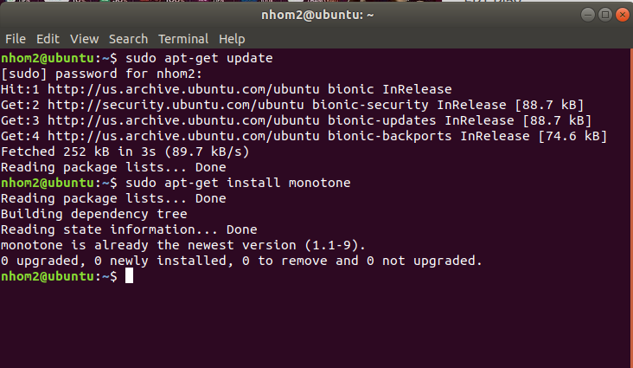
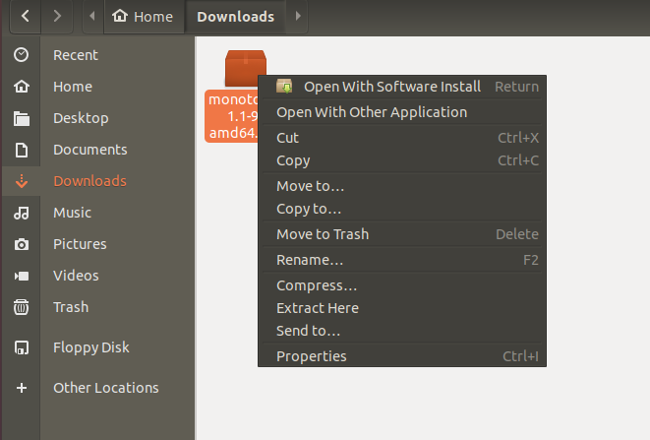
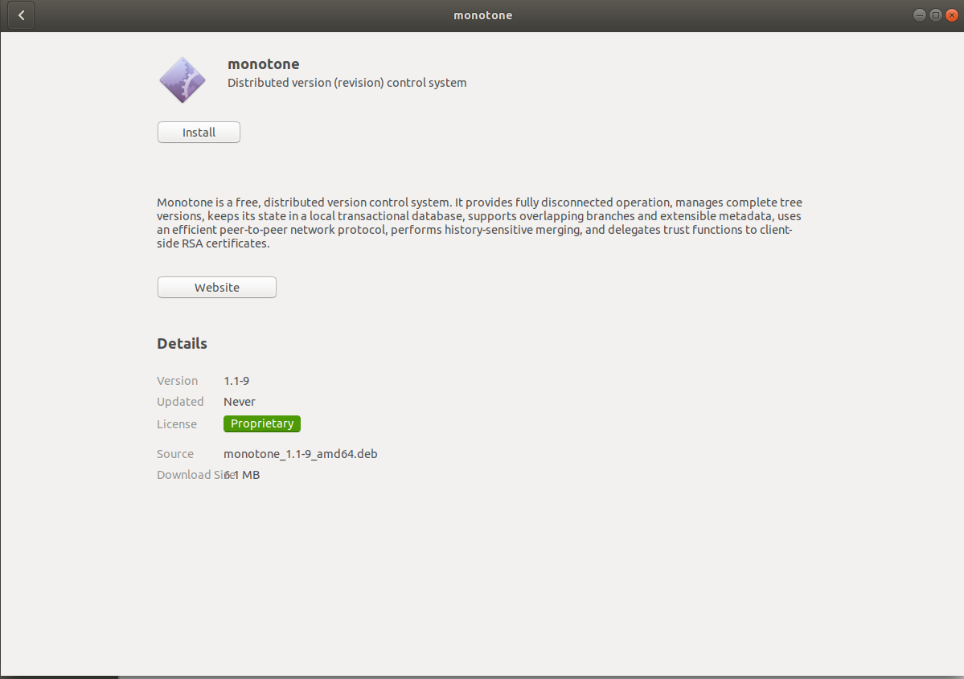
Cài đặt
Cài đặt bằng file offline
Cài đặt Monotone bằng câu lệnh
Gõ lệnh cài đặt
Tiến hành nhập pass
Xác nhận cài đặt
5.
Cài đặt,
sử
dụng

Slide 22
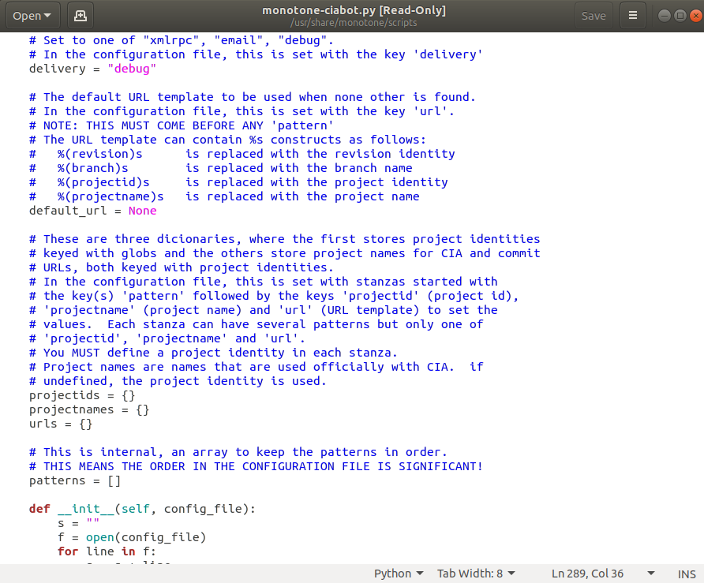
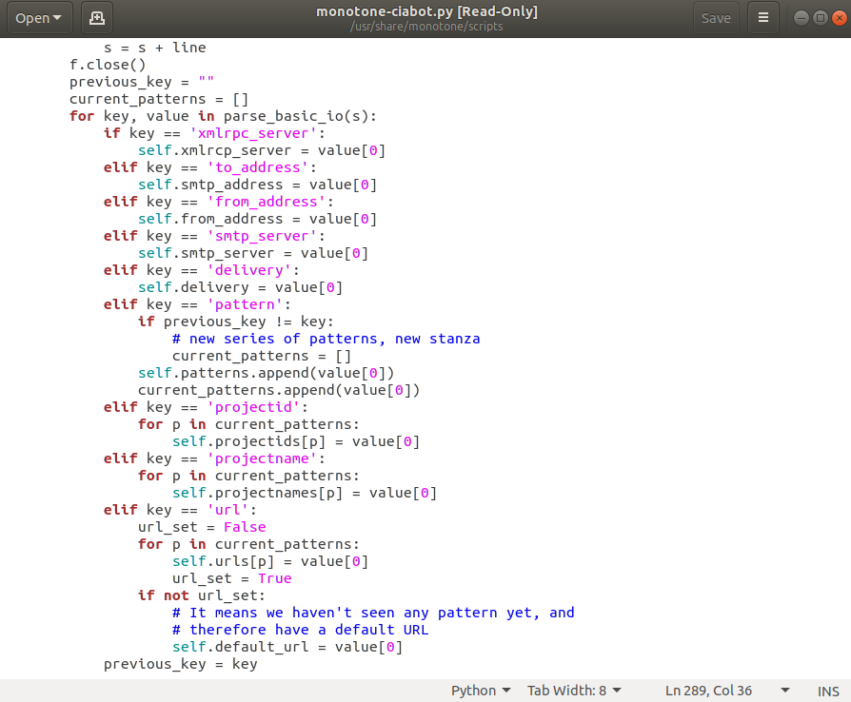
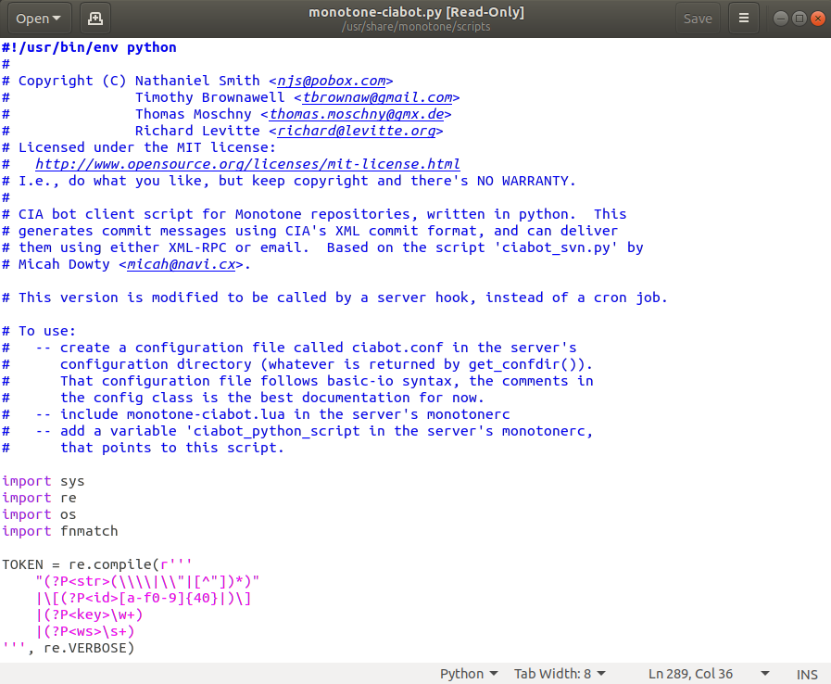
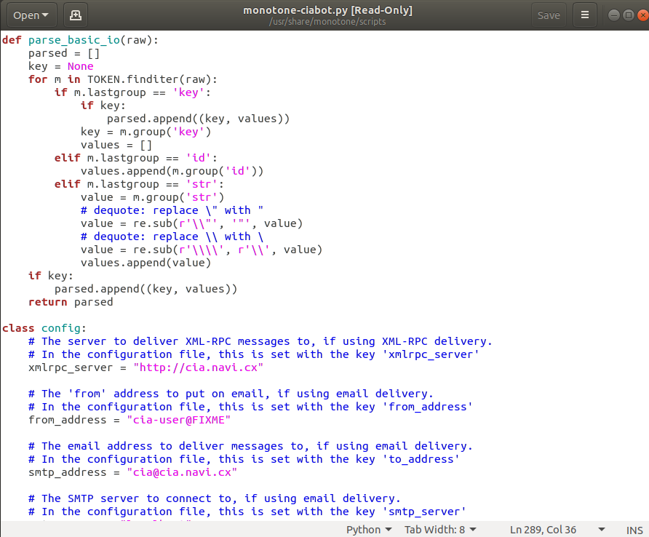
Sử dụng

Slide 23
Kết luận
Monotone là một phần mềm của FOSS. Monotone là một hệ thống kiểm soát phiên bản phân phối miễn phí. Nó cung cấp một kho lưu trữ phiên bản giao dịch đơn, đơn giản, với hoạt động ngắt kết nối hoàn toàn và một giao thức đồng bộ hóa ngang hàng hiệu quả. Nó hiểu hợp nhất nhạy cảm với lịch sử, các nhánh nhẹ, xem xét mã tích hợp và thử nghiệm của bên thứ ba. Nó sử dụng cách đặt tên phiên bản mật mã và chứng chỉ RSA phía máy khách. Nó có hỗ trợ quốc tế hóa tốt, chạy trên Linux, Solaris, Mac OS X, Windows và các unixes khác, và được cấp phép theo GNU GPL.

Slide 24
Cảm ơn thầy và các bạn
đã lắng nghe bài thuyết trình của nhóm 2

